Slide 1
Mgr. Ivana Zelenková 26.2.2014, Dějepis 8
Evropa za Napoleonských válek, Waterloo
- Napoleon měl neomezený vliv v Německu, Itálii, porazil i Prusko. V Německu vytvořil tzv. „Rýnský spolek“, římská říše zanikla, Rusko bylo také poraženo.
- Kontinentální systém blokády ( zákaz obchodu s anglickými výrobky)- Napoleon chtěl tímto hospodářsky podlomit Anglii- nezdařilo se.
- Neúspěch zaznamenal Napoleon i ve Španělsku, které sice dobyl, ale vyhnaly ho v partyzánských válkách.

Slide 2
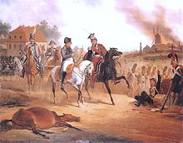
- V r. 1812 Napoleon porazil i Rusko v bitvě u Borodina a vstoupil do Moskvy. Moskva byla vylidněná a vyhořelá- krutá zima donutila Napoleona se vrátit.
- Cestou Napoleon opět zanechal armádu napospas nepřátelům a zimě a ta byla v bitvě u řeky Bereziny poražena- generál Kutuzov.
- Napoleon sestavil novou armádu, byl opět r. 1813 v bitvě u Lipska poražen.

Slide 3
- Napoleon z nováčků sestavil armádu- 3 denní bitva národů u Lipska – r. 1813. Proti Napoleonovi - téměř celá Evropa – Napoleon poražen.
- Napoleon byl nucen kapitulovat vyhnanství -Elba. Vlády se ujal Ludvík XVIII. Burbonský.
Napoleon opustil vyhnanství na Elbě, Ludvík XVIII. uprchl.
-Napoleon chystal návrat moci–bitva u Waterloo - 18.6.1815 poražen-vyhnanství-ostrov Sv.Heleny. Ludvík XVIII. se opět ujal vlády.

Slide 4
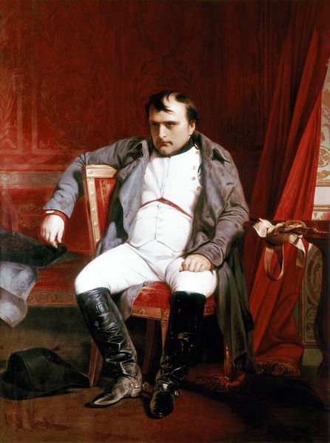
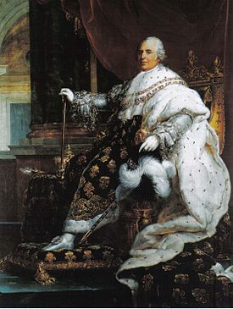
Obr. č. 3 – Napoleon Bonaparte na konci vlády
Obr.č.2- Ludvík XVIII.

Slide 5
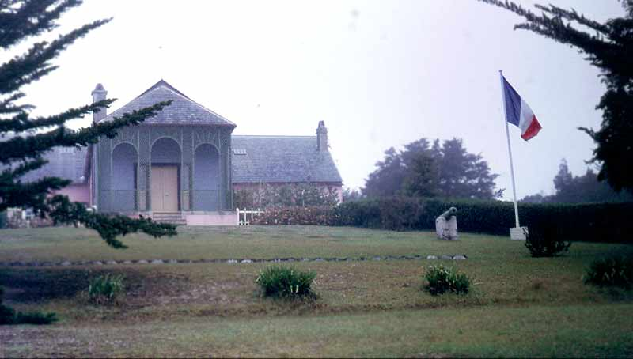
Napoleon ve vyhnanství na Svaté Heleně od roku 1815, zemřel v roce 1821.

Slide 6
Opakování
1.Kontinentální systém blokády je :
Zákaz obchodu s anglickými výrobky.
2. Svatá říše římská zanikla r. :
- r. 1806
3. Vítězem bitvy u Trafalgaru byl :
Anglie-admirál Nelson
4. Bitvy u Slavkova se účastnili 3 císaři :
Ruský, rakouský a francouzský
5.Bitva u Waterloo byla r. ……… Napoleon ………………………….
r. 1815, Napoleon byl poražen a vyhnán na ostrov sv. Heleny.

Slide 7
Zdroje:
Obr.č.1 - DAVID, Jacgues Luis. wikipedie [online]. [cit. 25.2.2014]. Dostupný na WWW: http://commons.wikimedia.org/wiki/File:Jacques-Louis_David_008.jpg
Obr. č. 2 - ABBOTT, Lemuel Francis. wikipedie [online]. [cit. 25.2.2014]. Dostupný na WWW: http://commons.wikimedia.org/wiki/File:HoratioNelson1.jpg
obr.č.3 - DELAROCHE, Paul. wikipedie [online]. [cit. 25.2.2014]. Dostupný na WWW: http://commons.wikimedia.org/wiki/File:DelarocheNapoleon.jpg
Obr. č. 4 - GERARD, Francois. wikipedie [online]. [cit. 25.2.2014]. Dostupný na WWW: http://commons.wikimedia.org/wiki/File:Louis_XVIII2.jpg

